Slide 1


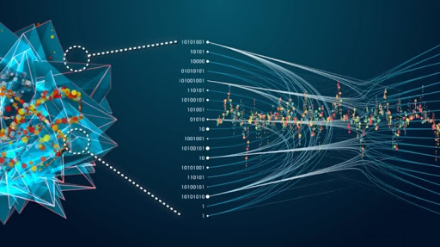
딥러닝(Deep Learning) &
시계열 데이터 처리
2020. 08. 07. 금요일
조 희태

Slide 2
08월 07일 금요일 강의 내용
오 전
1교시 (09:00 ~ 09:50) | 텍스트 예측 소개 | Seq2Seq 모델 개념 및 구조
2교시 (10:00 ~ 10:50) | 텍스트 예측 실습 | 단일 문장 생성
3교시 (11:00 ~ 11:50) | 텍스트 예측 실습 | 기계 번역
오 후
4교시 (13:00 ~ 13:50) | 텍스트 예측 실습 | 기계 번역
5교시 (14:00 ~ 14:50) | 텍스트 예측 실습 | 기계 번역
6교시 (15:00 ~ 15:50) | 텍스트 예측 실습 | 챗봇 (QnA)
7교시 (16:00 ~ 16:50) | 텍스트 예측 실습 | 챗봇 (QnA)
8교시 (17:00 ~ 17:50) | 텍스트 예측 실습 | 챗봇 (QnA)

Slide 3
텍스트 예측
Seq2Seq 개념
Seq2Seq 구조

Slide 4
텍스트 예측
Seq2Seq 개념
Seq2Seq (sequence to sequence)
: 시퀀스(ex)문장)가 입력되면 시퀀스를 출력하는 모델
: Encoder-Decoder 모델이라고도 불림
: 입력 시퀀스와 출력 시퀀스의 길이는 상관없음
EX) 너는 누구니? => 나는 사람인데요
I am your father => No That’s not True That’s Impossible Noooooooo!!

Slide 5
텍스트 예측
Seq2Seq 구조
RNN
(Encoder)
RNN
(Decoder)
Encoded
input
Decoded
output
input

Slide 6
텍스트 예측
Seq2Seq 구조
Encoder
Decoder
출력(y1)
I
출력(y2)
am
출력(y3)
Iron
출력(y4)
Man
출력(y5)
<EOS>
Encoder State
F(x₁, h₀)
F(x₂, h₁)
F(x₃, h₂)
F(x₁, h₀)
F(x₂, h₁)
F(x₃, h₂)
F(x₄, h₃)
F(x₅, h₄)
입력(x1)
Truth
입력(x2)
is
입력(x3)
…
입력(xtemp)
<SOS>

Slide 7
RNN & 시계열 데이터
Q & A

